Slide 1

সবাইকে স্বাগতম

Slide 2
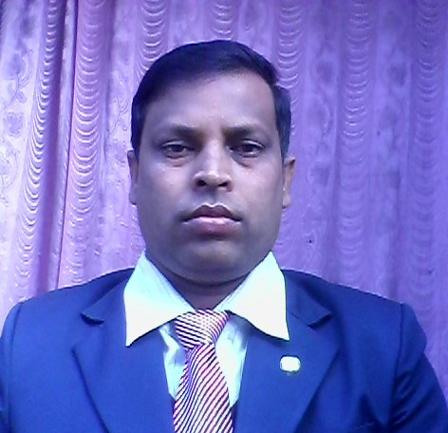
শিক্ষক পরিচিতি
মোঃমোবারক হোসেন
সহকারী শিক্ষক ( বাংলা )
কোয়ালী পাড়া উচ্চ বিদ্যালয়
বাগমারা – রাজশাহী
Mo: 01712928312

Slide 3
পাঠ পরিচিতি
শ্রেণি: সপ্তম
বিষয়: বাংলা 1ম
পাঠ:গদ্যাংশ
সময়: 50মিনিট

Slide 4
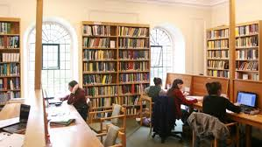
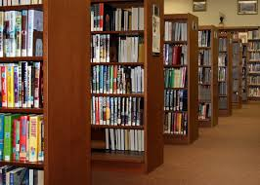
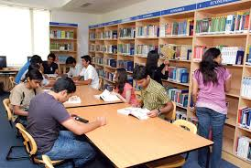
নিচের ছবিগুলো লক্ষ কর
লাইব্রেরি

Slide 5

আজকের পাঠ
লাইব্রেরী
মোতাহের হোসেন চৌধুরী

Slide 6
শিখন ফল
এ পাঠ শেষে শিক্ষার্থীরা-
লেখক পরিচিতি বলতে পারবে ।
লাইব্রেরী কি তা বলতে পারবে ।
লাইব্রেরী ব্যবহারের গুরুত্ব বর্ণনা করতে পারবে ।

Slide 7
জন্ম-১৯০৩ইং
জেলা-নোয়াখালী
মৃত্যু-১৯৬৫ ইং
অনুবাদগ্রন্থ-
সুখ,সভ্যতা

Slide 8
১।কবির জন্ম কোথায়?
ক) নোয়াখালী (খ)নাটোর ((গ)ফেনী ঘ)বগুড়া
২।তিনি কত সালে জন্ম গ্রহণ করেন?
(ক)১৯০০ (খ)১৯০১ (গ)১৯০২ (ঘ)১৯০৩
৩।কবির মৃত্যু কত সালে?
(ক) ১৯৫৫ (খ)১৯৫৬ (গ)১৯৫৭ (ঘ) ১৯৫৮
একক কাজঃ সময়-05 মিনিট
সমাধান
১। ) নোয়াখালী ২। (ঘ)১৯০৩ ৩। (খ)১৯৫৬

Slide 9
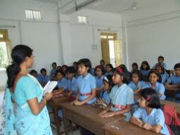
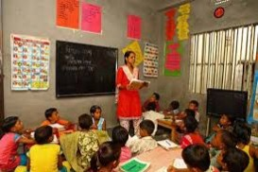
আদর্শ পাঠ

Slide 10
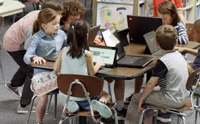
সরব পাঠ

Slide 11
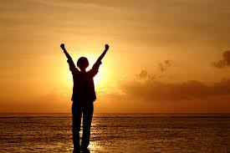
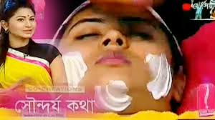
শব্দার্থ লিখঃ-
,
অভিপ্রায়-
ইচ্ছা,
শ্রী-
সৌন্দর্য,

Slide 12
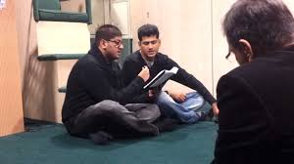
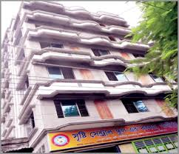
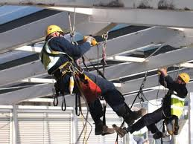
যা বিকাশ ঘটায়
বিকাশক-
সৃজন –
সৃষ্টি
দুস্কর-
দুঃসাধ্য

Slide 13
জোড়ায় কাজ
সয়ঃ-10 মিনিট
ব্যক্তিগত/পারিবারিক/স্কুল লাইব্রেরির সংগ্রহে থাকা তোমাদের ভাললাগা গ্রন্থসমূহের দশটি বাক্যের একটি তালিকা তৈরি কর ।

Slide 14
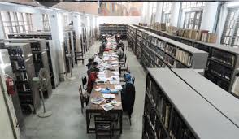
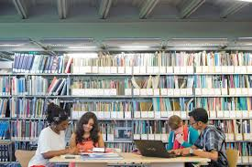
নিচের ছবিগুলো লক্ষ কর

Slide 15
দলগত কাজ ১০ মিঃ
১।লাইব্রেরি কাকে বলে ?
২।লাইব্রেরি কত প্রকার ও কি কি ?

Slide 16
মূল্যায়ন
১। পারিবারিক লাইব্রেরি কাকে বলে ?
২।লাইব্রেরি প্রয়োজনীয়তা কি কি ?

Slide 17
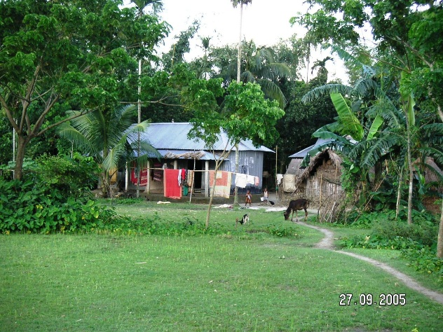
বাড়ির কাজ
লাইব্রেরি ব্যবহারের গুরুত্ব বর্ণনা কর।

Slide 18
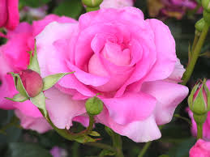
সবাই কে আজকের মত এখানেই ----আল্লাহ্ হাফেজ---

